Slide 1

Trường Đại học Công nghiệp Tp.HCM
KHOA CÔNG NGHÊ THÔNG TIN
HỆ THỐNG QUẢN LÝ NHÀ HÀNG
Khóa Luận Tốt Nghiệp
Nhóm 23:
Trần Minh Trúc
Đoàn Kim Định

Slide 2
NỘI DUNG
GIỚI THIỆU
PHÂN TÍCH
THIẾT KẾ
HIỆN THỰC
KIỂM THỬ

Slide 3
GIỚI THIỆU
Tổng quan.
Mục tiêu.

Slide 4
GIỚI THIỆU
TỔNG QUAN
Webiste hướng tới giải pháp cho phép khách hàng đặt bàn trước trong nhà hàng, ngoài tra còn giúp quản lý thông tin nhà hàng được tốt hơn.
Giúp tổ chức nhà hàng, quản lý món ăn, nhân viên, khách hàng, kiểm soát và theo dõi tình hình tài chính của nhà hàng.

Slide 5
GIỚI THIỆU
MỤC TIÊU
Giải quyết các nghiệp vụ nhà hàng.
Giúp khách hàng dễ đặt bàn, sử dụng hoặc xem món ăn.
Quản lý một cách hiệu quả, nhanh chóng, chính xác.
Tiết kiệm công sức của nhân viên.

Slide 6
PHÂN TÍCH
Sơ đồ phân cấp.
Sơ đồ Use Case
Đặc tả Use Case.
Mô hinh lớp.

Slide 7
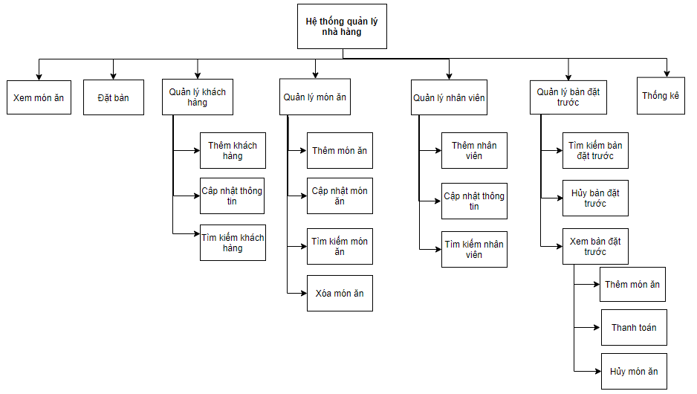
PHÂN TÍCH
SƠ ĐỒ PHÂN CẤP

Slide 8
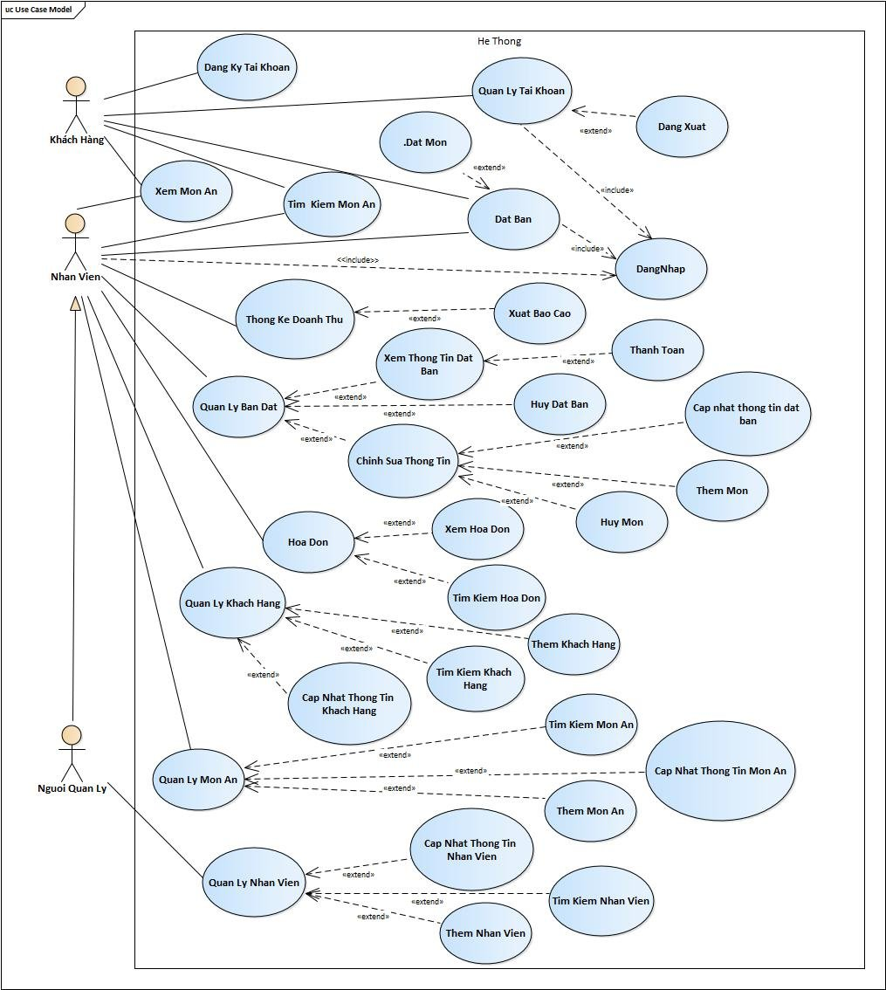
PHÂN TÍCH
SƠ ĐỒ USE CASE

Slide 9
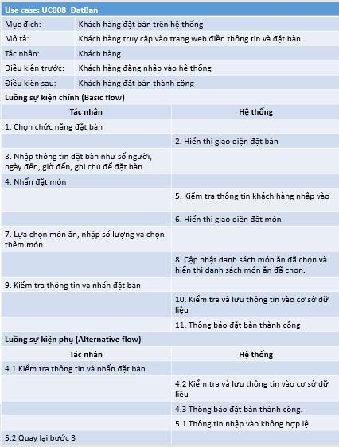
PHÂN TÍCH
ĐẶC TẢ USE CASE
Use Case: Đặt bàn

Slide 10
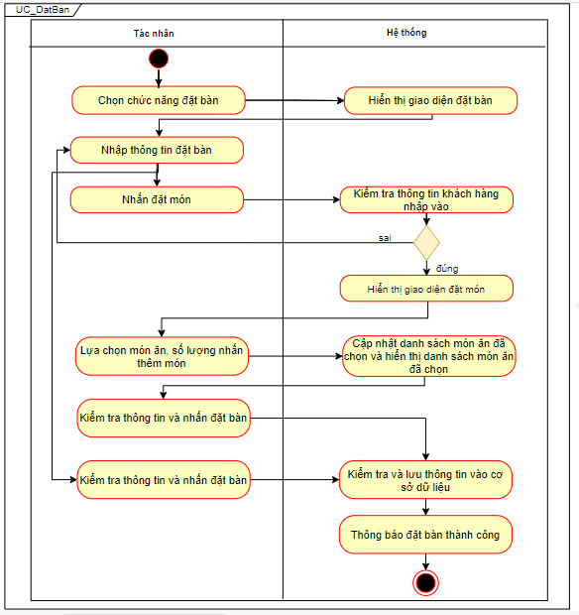
PHÂN TÍCH
ĐẶC TẢ USE CASE
Sơ đồ Activity

Slide 11
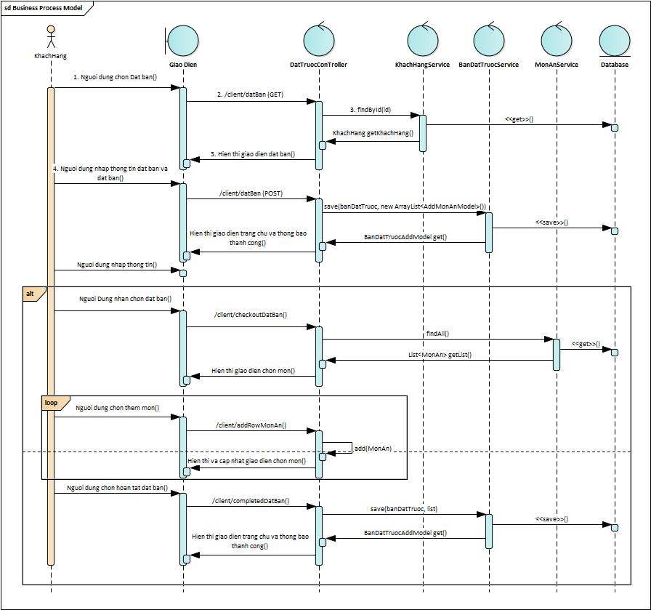
PHÂN TÍCH
ĐẶC TẢ USE CASE
Sơ đồ Activity

Slide 12
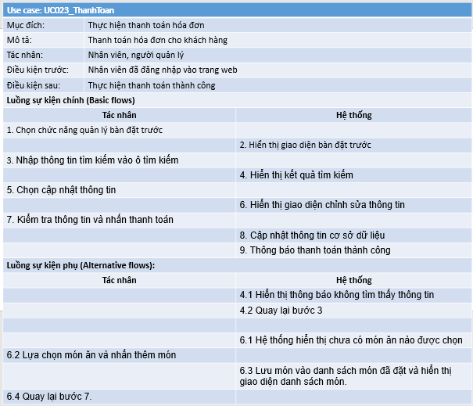
PHÂN TÍCH
ĐẶC TẢ USE CASE
Use Case: Thanh toán.

Slide 13
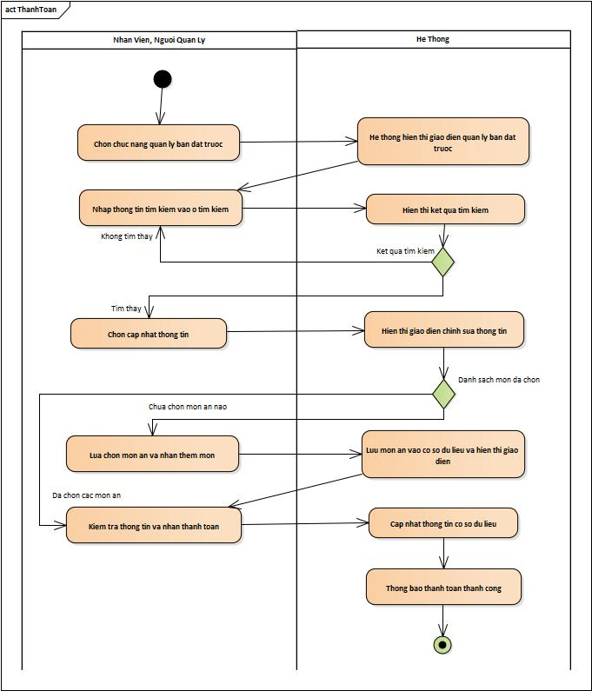
PHÂN TÍCH
ĐẶC TẢ USE CASE
Sở đồ Activity

Slide 14
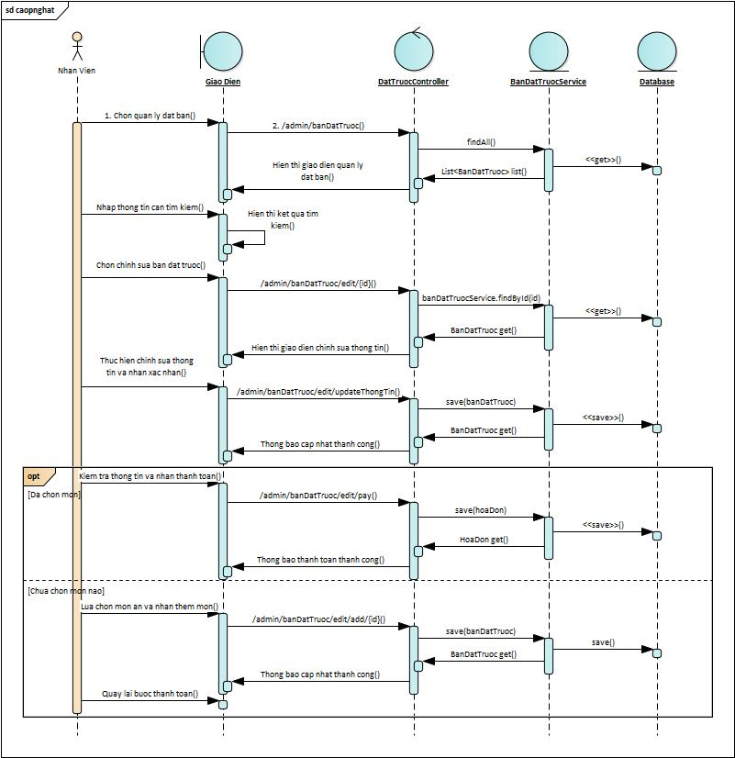
PHÂN TÍCH
ĐẶC TẢ USE CASE
Sở đồ Sequence

Slide 15
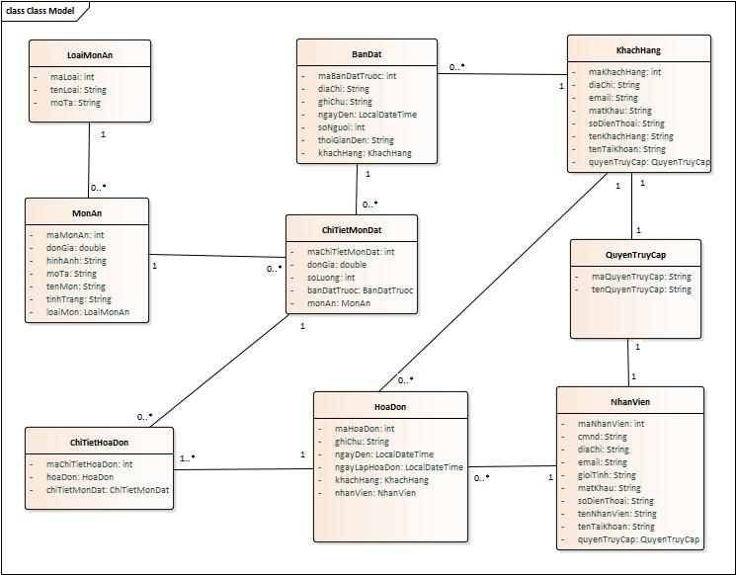
PHÂN TÍCH
MÔ HÌNH LỚP
Mô hình thực thể

Slide 16
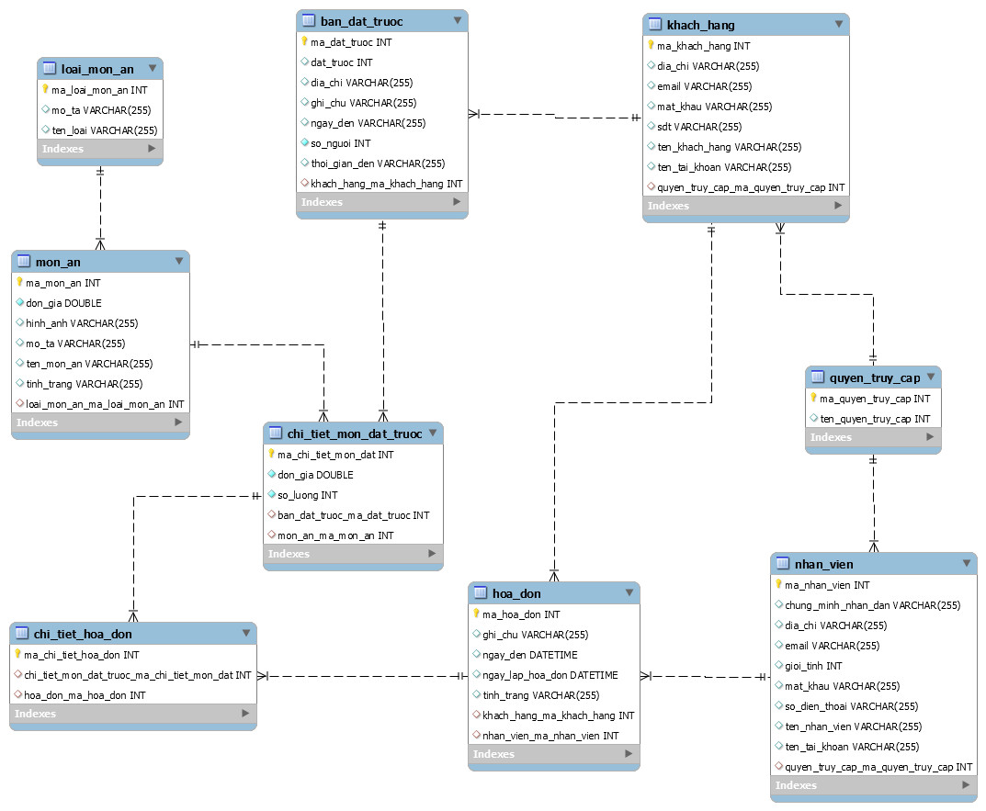
THIẾT KẾ
Sơ đồ Cơ sở dữ liệu

Slide 17
HIỆN THỰC
Demo Chương Trình

Slide 18
KIỂM THỬ
Test case chức năng Đặt phòng
Chức năng | Mô tả | Điều kiện trước | Dữ liệu Test | Kết quả mong muốn | Ghi chú
Đặt bàn. | Khách hàng đặt bàn trên website | Khách hàng đã đăng nhập vào website | Số người: 10 Ngày đến: 25/05/2021 Thời gian đến: 6:00CH Ghi chú: Chọn món ăn, số lượng. | Đặt bàn thành công
Đặt bàn | Khách hàng đặt bàn trên website | Khách hàng đã đăng nhập vào website | Số người: 10 Ngày đến: 21/05/2021 Thời gian đến: 6:00CH Ghi chú: Chọn món ăn, số lượng.. | Đặt bàn thành công
Đặt bàn | Khách hàng đặt bàn trên website | Khách hàng đã đăng nhập vào website | Số người: Ngày đến: 25/05/2021 Thời gian đến: 6:00CH Ghi chú: Chọn món ăn, số lượng. | Đặt bàn không thành công

Slide 19
KIỂM THỬ
Test case chức năng Trả phòng
Chức năng | Mô tả | Điều kiện trước | Dữ liệu Test | Kết quả mong muốn | Ghi chú
Thanh toán | Thanh toán hóa đơn cho nhân viên | Nhân viên đã đăng nhập vào hệ thống. | Chọn bàn cần thanh toán và chọn thanh toán | Thanh toán thành công.

Slide 20
Use case: UC008_DatBan
Mục đích: | Khách hàng đặt bàn trên hệ thống
Mô tả: | Khách hàng truy cập vào trang web điền thông tin và đặt bàn
Tác nhân: | Khách hàng
Điều kiện trước: | Khách hàng đăng nhập vào hệ thống
Điều kiện sau: | Khách hàng đặt bàn thành công
Luồng sự kiện chính (Basic flow)
Tác nhân |  | Hệ thống
1. Chọn chức năng đặt bàn
 |  | 2. Hiển thị giao diện đặt bàn
3. Nhập thông tin đặt bàn như số người, ngày đến, giờ đến, ghi chú để đặt bàn
4. Nhấn đặt món
 |  | 5. Kiểm tra thông tin khách hàng nhập vào
 |  | 6. Hiển thị giao diện đặt món
7. Lựa chọn món ăn, nhập số lượng và chọn thêm món
 |  | 8. Cập nhật danh sách món ăn đã chọn và hiển thị danh sách món ăn đã chọn.
9. Kiểm tra thông tin và nhấn đặt bàn
 |  | 10. Kiểm tra và lưu thông tin vào cơ sở dữ liệu
 |  | 11. Thông báo đặt bàn thành công
Luồng sự kiện phụ (Alternative flow)
Tác nhân |  | Hệ thống
4.1 Kiểm tra thông tin và nhấn đặt bàn
 |  | 4.2 Kiểm tra và lưu thông tin vào cơ sở dữ liệu
 |  | 4.3 Thông báo đặt bàn thành công.
 |  | 5.1 Thông tin nhập vào không hợp lệ
5.2 Quay lại bước 3

Slide 21
THANKS FOR WATCHING

